Slide 1
第六章
ARMA模型的参数估计

Slide 2



本章结构
模型的参数估计
模型的参数估计
模型的参数估计

Slide 3

ARMA模型的参数顾及

Slide 4


Slide 5
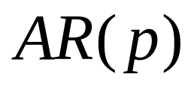
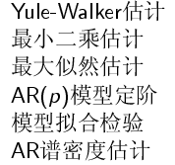
§6.1 模型的参数估计

Slide 7
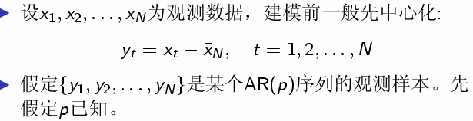
Yule-Walker估计

Slide 8

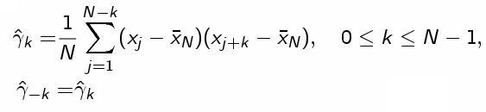

Slide 9
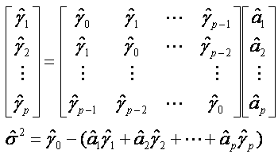

Slide 10



Slide 11

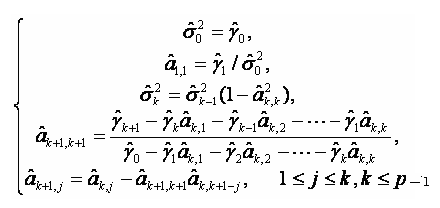

Slide 12
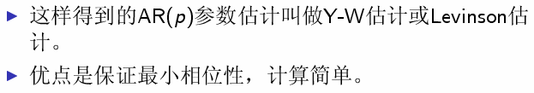

Slide 13
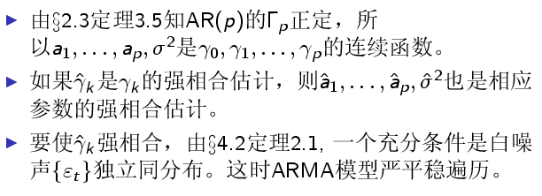
Yule-Walker估计的相合性

Slide 14
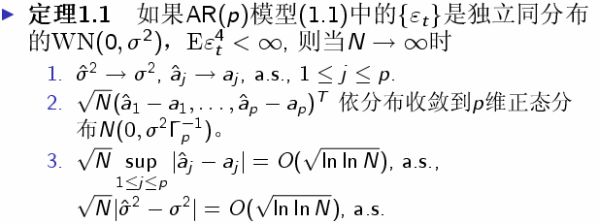

Slide 15
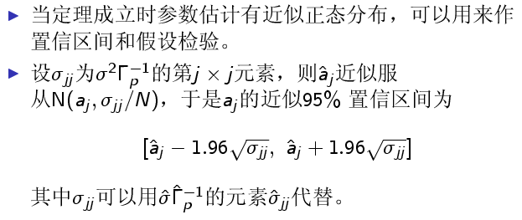

Slide 16
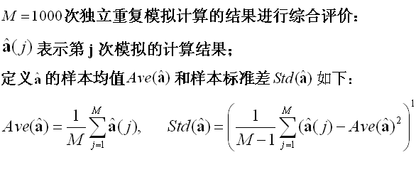
Yule-Walker估计的模拟计算

Slide 17
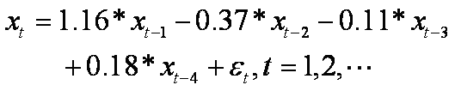
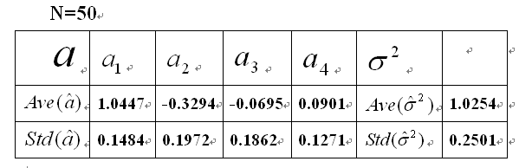

Slide 18
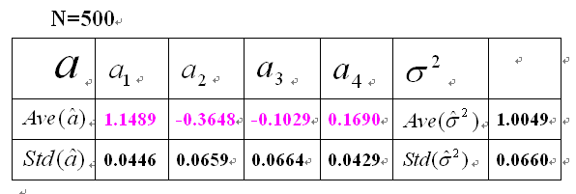

Slide 19
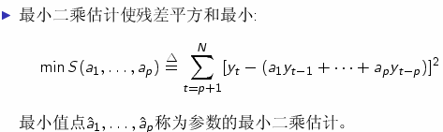
最小二乘估计

Slide 20

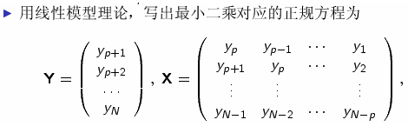
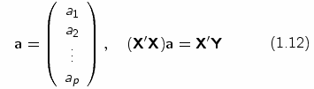

Slide 21
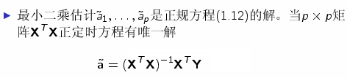

Slide 22
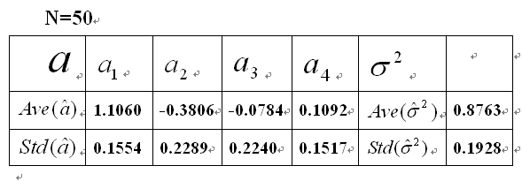
最小二乘估计的模拟计算

Slide 23
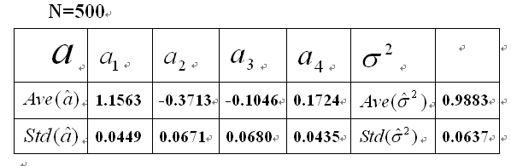

Slide 24
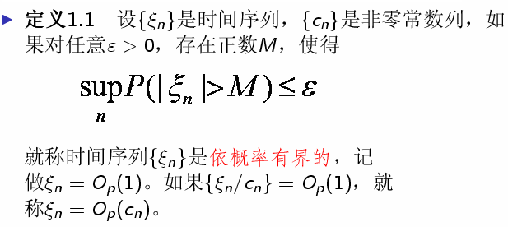
依概率有界

Slide 25
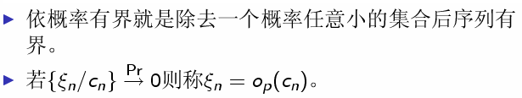

Slide 26
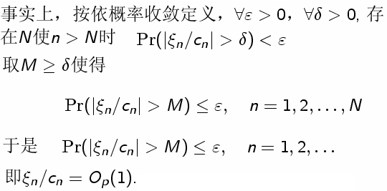

Slide 27

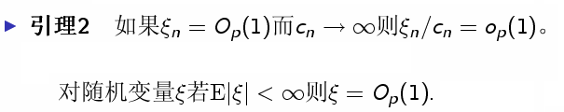


Slide 28
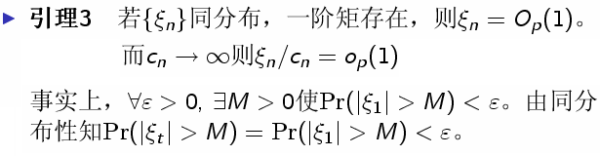

Slide 29
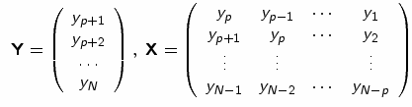
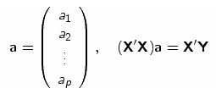
最小二乘估计与Y-W估计的比较

Slide 31
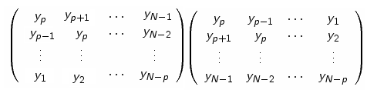


Slide 32

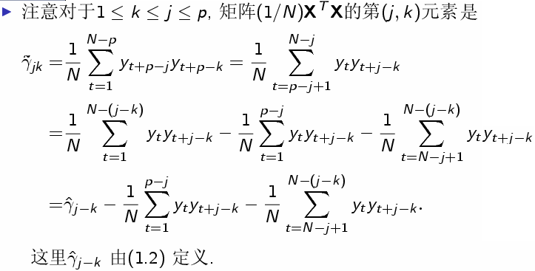

Slide 33
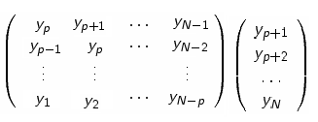


Slide 34

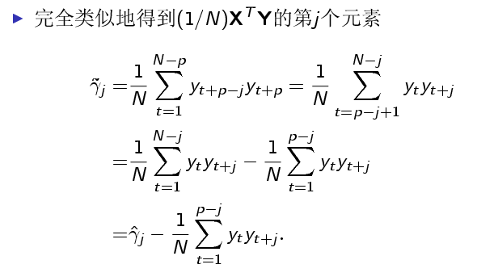

Slide 35

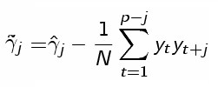
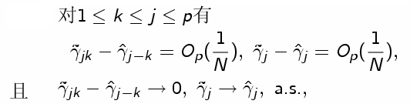

Slide 36
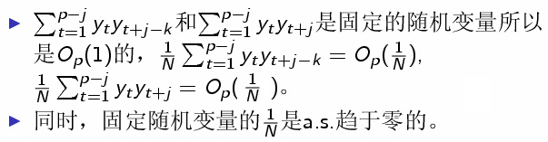

Slide 37

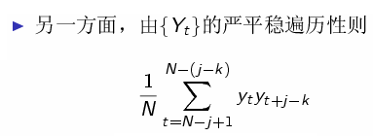

Slide 38
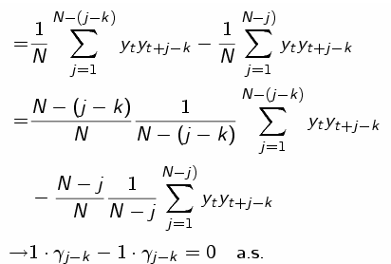

Slide 39
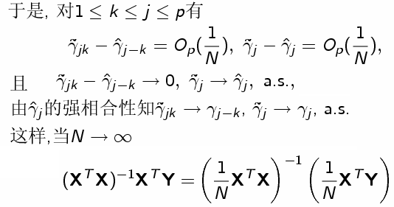


Slide 40

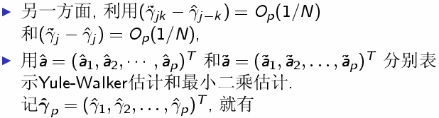

Slide 41

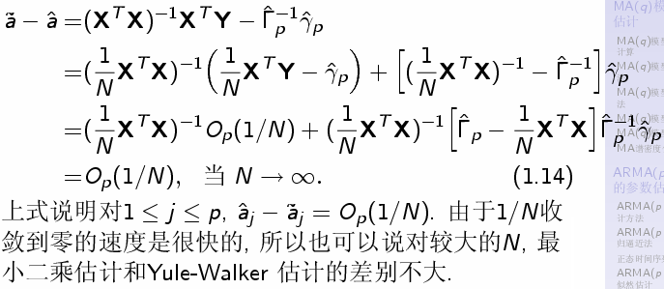

Slide 42
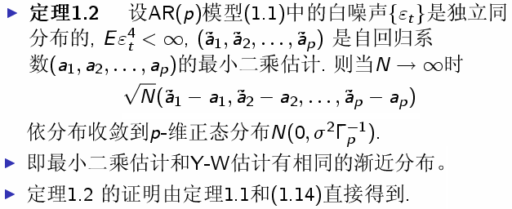
最小二乘估计的极限分布

Slide 43
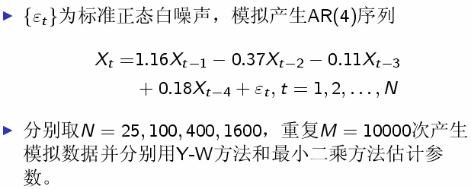
最小二乘与Y-W估计的模拟比较

Slide 44
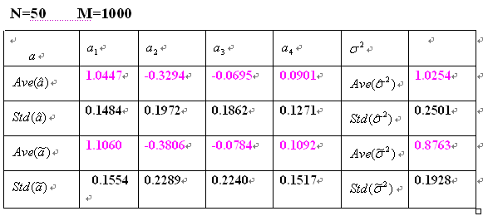

Slide 45
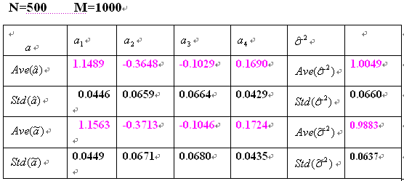

Slide 46
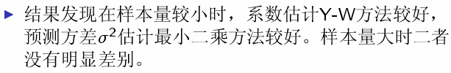

Slide 47
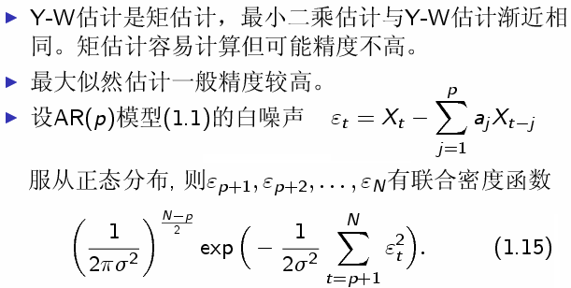
最大似然估计

Slide 48
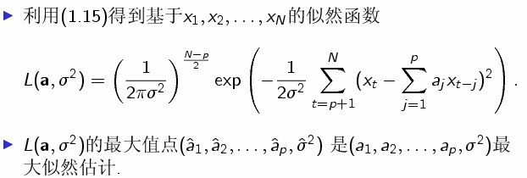

Slide 49
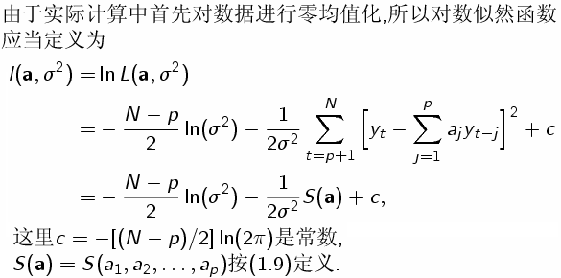

Slide 50
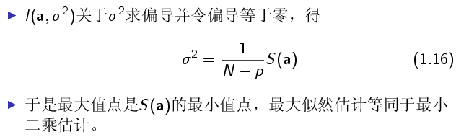

Slide 51
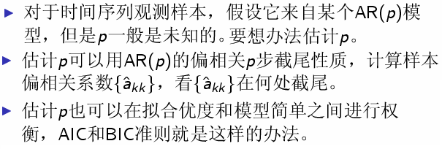
AR模型定阶问题

Slide 52
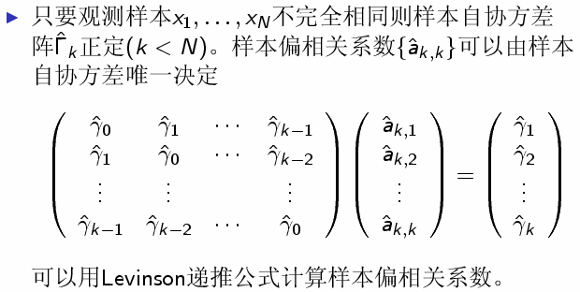
样本偏相关系数

Slide 53



Slide 54

定理1.3的证明

Slide 55


Slide 56


Slide 57


Slide 58

偏相关系数

Slide 59

偏相关系数的检验

Slide 60


Slide 61

推论1.5的证明

Slide 62


Slide 63

用样本偏相关系数定阶

Slide 64

AIC和BIC定阶

Slide 65


Slide 66

模型拟合检验

Slide 67


Slide 68

AR谱密度估计

Slide 69


Slide 70

例1.2
N=300 数据由AR(4)随机产生

Slide 71



Slide 72


Slide 73


Slide 74


Slide 75

AIC,BIC定阶

Slide 76



Slide 77

N=300个观测, 1000次定阶结果

Slide 78

N=1000个观测 ,1000次定阶结果

Slide 79


§6.2 模型的参数估计

Slide 80

MA(1)的参数估计

Slide 81



Slide 82

MA(1)的参数估计

Slide 83

矩估计

Slide 84


Slide 85



Slide 86


Slide 87


Slide 88



Slide 89


Slide 90


Slide 91


Slide 92


Slide 93


Slide 94


Slide 95



Slide 96




Slide 97



Slide 98

逆相关函数

Slide 99


的逆相关函数

Slide 100


Slide 101



Slide 102





Slide 103


Slide 104


Slide 105


Slide 106




Slide 107


的逆相关函数参数估计法

Slide 108


Slide 109


Slide 110


Slide 111


Slide 113


Slide 114



MA参数的新息估计

Slide 115




Slide 116




Slide 117



Slide 118



Slide 119




Slide 120



Slide 121


Slide 122

新息估计的相合性

Slide 123


Slide 124


Slide 125


Slide 126


Slide 127

MA序列的定阶方法

Slide 128


Slide 129


Slide 130

MA模型估计的拟合检验

Slide 131


Slide 132

序列的谱密度估计

Slide 133


Slide 134

例2.1.197个化学浓度数据图

Slide 135


一阶差分 后数据图

Slide 136


Slide 137



Slide 138



Slide 139


Slide 140


Slide 141


Slide 142


Slide 143

例2.2

Slide 144


Slide 145


Slide 146


Slide 147


§6.3 模型的参数估计

Slide 148

ARMA模型

Slide 149


Slide 150

ARMA模型的矩估计方法

Slide 151


Slide 152


Slide 153


Slide 154


Slide 155


Slide 156

ARMA模型的自回归逼近法

Slide 157


Slide 158


Slide 159


Slide 160



正态时间序列的似然函数

Slide 161



Slide 162


Slide 163


Slide 164


Slide 165





Slide 166


Slide 167


Slide 168


Slide 169


Slide 170


Slide 171


模型的最大似然估计

Slide 172


Slide 173


Slide 174


Slide 175


Slide 176


Slide 177



最大似然估计的计算

Slide 178


Slide 179

最大似然估计与最小二乘估计

Slide 180


Slide 181

最大似然估计的极限分布

Slide 182


Slide 183

极限分布的利用

Slide 184


Slide 185

例3.1 ARMA(4,2)的估计与模拟分析

Slide 186


Slide 187


Slide 188


Slide 189


Slide 190

ARMA模型拟合的检验

Slide 191


Slide 192


Slide 193


Slide 194

模型的定阶方法

Slide 195



Slide 196



Slide 197


Slide 198


Slide 199

ARMA谱密度估计

Slide 200


